Slide 1
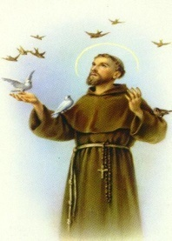
COMPLEJO EDUCATIVO “SAN FRANCISCO”
Asignatura : Ciencias Naturales
BANCO DE ÍTEMS PAES:
CIENCIAS NATURALES
Prof. José Miguel Molina Morales
www.cienciasmike.jimdo.com

Slide 2
1.Existen mezclas que no son homogéneas, ni heterogéneas, por lo tanto se les considera intermedias y reciben el nombre de
A. Gases B. sólidos
C. Coloide D. líquidos
2. Cuando nosotros entramos a un cuarto oscuro repentinamente, al principio no
Vemos; pero luego la pupila empieza a dilatarse y podemos ver mejor. El camaleón cambia de color según sea el ambiente en que se encuentra. Los hechos anteriores son
Característicos de todos los seres vivos y corresponde a la función:
A) Adaptación B) Movimiento
C) Sensibilidad D) Evolución
3. Una disolución 1M (1 molar) de cloruro de sodio (NaCl) es
A. 58.5 g. B. 57.5 g.
C. 58.2 g. D. 59.2 g.

Slide 3
4. Los portadores de la herencia, lo mismo que de todas las demás propiedades de la vida, son los genes. Este enunciado corresponde a la hipótesis de
A. la generación espontánea B. del gen C. Creacionista D. de Arrhenius
5. Todo ser vivo animal, vegetal o intermedio como virus, está formada a partir de elementos básicos como
A. Carbono, Hidrógeno, Oxígeno, Azufre, Hierro
B. Carbono, Oxígeno, Plata, Nitrógeno
C. Carbono, Hidrógeno, Oxígeno, Nitrógeno, Azufre, Fósforo
D. Hidrógeno, Nitrógeno, Azufre, Selenio
6. De las siguientes opciones, una cadena alimenticia es un buen ejemplo de relaciones entre:
A) Parásitos y hospedantes
B) Organismos miméticos
C) Presas y depredadores
D) Organismos Simbióticos

Slide 4
7. El literal que mejor expresa por qué un ser vivo es un sistema abierto es
A. en el que sólo ingresa energía.
B. No hay intercambio con el medio exterior
C. Sólo permite la salida de energía
D. El que intercambia energía, materia, es decir permite el ingreso y salida de energía.
8. Las dos nuevas partículas atómicas recientemente descubiertas son
A. protones, neutrinos B. electrones, quarks
C. neutrinos, quarks D. neutrones, neutrinos.
9. Considere la siguiente escala de un medidor de resistencias eléctricas (ohmiómetro). Nótese que la escala tiene diferentes graduaciones.
OHMS
La aguja que indica una medida con mayor " precisión " es:
A. A B. B C. C D. d

Slide 5
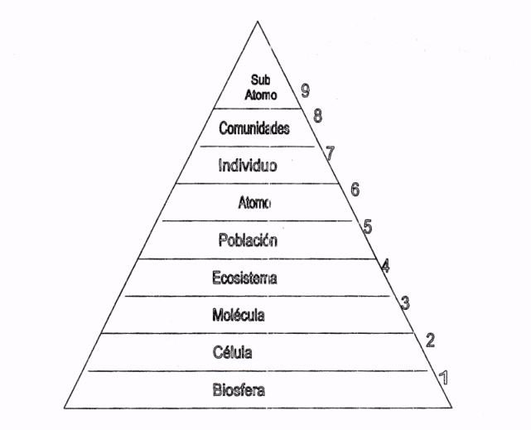
10. Para que los ecosistemas mantengan su equilibrio tienen que
A. consumir energía exterior
B. producir más de lo que necesitan
C. disponer de un acopio considerable de elementos, asegurar su reciclaje, evitar las carencias como los excesos.
D. No intercambiar energía con el medio.
11. Los niveles de organización de los seres vivos, según la pirámide, el orden jerárquico de los niveles de organización de los seres vivos debe ser
A. 1,4,8,5,7,2,3,6,9 B. 4,1,8,5,7,3,2,6,9
C. 8,1,4,5,7,2,3,6,9 D. 5,8,4,1,7,2,6,9,3

Slide 6
12. Se tienen 3 recipientes iguales, todos con la misma cantidad de agua. Al primero se le agrega una cucharada de sal, al segundo, una cucharada de azúcar y al tercero no se le agrega nada. Respecto al punto de ebullición de los contenidos de los recipientes, es correcto afirmar que:
A. Es más alto el del primero B. Es más alto el del segundo
C. Es más alto el del tercero D. Todos son iguales
13. La ecuación química general
6CO₂ + H₂O + Energía Radiante C ₆H₁₂ O₆ + H₂O + O₂
Es el proceso de
A. respiración celular B. glucólisis
C. fotosíntesis D .fermentación
14. En un sistema de frenos hidráulicos (una aplicación del principio de la prensa hidráulica) se está utilizando un fluido muy compresible. El problema práctico principal que resulta al utilizar este fluido es que:
A. El fluido se escapa con mayor facilidad del sistema
B. La viscosidad del fluido ha aumentado
C. El fluido hace que el sistema, responda más lentamente
D. Se necesita más cantidad de fluido en el sistema.
15. Al hacer un cruce monohibrido de plantas altas puras con plantas enanas puras, el resultado de F1 ser
A. 50% plantas altas B. 50% plantas enanas
C. 75% plantas altas D. 100% plantas altas

Slide 7
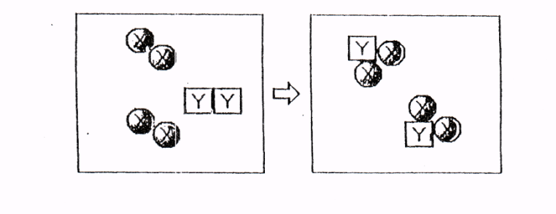
16. La proporción fenotípica de un cruce dihíbrido es
A. 9331 B. 31
C. 9321 D. 9221
17, La reacción que se produce entre los elementos "X" e "Y" se representa en el siguiente Gráfico:
¿Cuál de las siguientes ecuaciones representa, ya balanceada ,la reacción anterior?
A. 4X + 2Y------------------- X4Y2 B. 4x +2Y --------------------2X 2Y
C. 2X2+ Y2 -------------------4X + 2Y
D. 2X2+ Y2 -------------------2X 2 Y

Slide 8
18. El proceso por medio del cual se originan los espermatozoides es
A. Oogenisis B. mitosis
C. Espermatogénesis D. Gemación
19. La función de los carbohidratos en el cuerpo humano es:
A) Constituir las moléculas más abundantes en el organismo.
B) Permitir el almacenaje de energía en el organismo
C) Proveer energía a corto plazo
D) Constituir las membranas celulares.
20. El proceso que da origen a los óvulos es
A. mitosis
B. oogenesis
C. espermatogénesis
D. esporulación

Slide 9
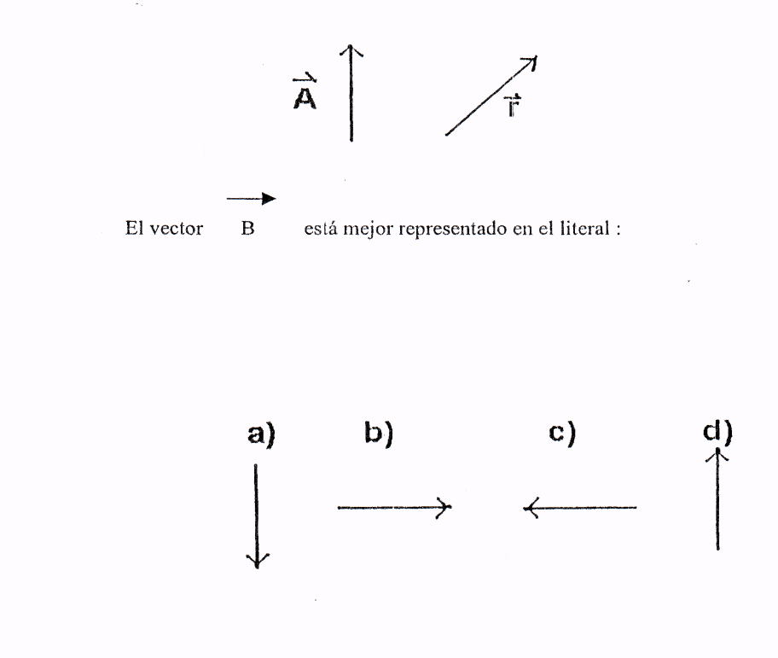
21. Los vectores A y B al ser sumados dan como resultado al vector r , Si A y r son representados así:
22. La función de los testículos es producir
A. gametos y progesterona
B. espermatozoides y testosterona
C. progesterona y espermatozoide
D. estrógeno y espermatozoides

Slide 10
23. La hormona masculina que controla el desarrollo, el crecimiento de los órganos sexuales masculinos, el desarrollo de las características sexuales secundarías masculinas es
A. progesterona
B. estrógeno
C. testosterona
D. folículo estimulante
24. La siguiente tabla muestra las funciones de algunos organelos celulares, la fila que relaciona correctamente un organelo y su función es:
ORGANELO / FUNCIÓN EN LA CÉLULA
A) Núcleo /Facilita la comunicación intracelular
B) Retículo Endoplásmico /Interviene en la producción de energía ( ATP)
C) Mitocondria/ Controla todas las funciones celulares.
D) Lisosoma /Se encarga de la digestión intracelular

Slide 11
25. El número de espermatozoides eyaculados en el hombre fértil y normal es
A. 100 millones B. 200 millones
C. 400 millones D. 300 millones
26. En una fábrica la iluminación de un local se hace mediante un reflector de 300 W a 220 V. Para que la iluminación en el área sea uniforme, el reflector es sustituido por tres bombillos de 100 W cada uno a 110 V.
De acuerdo con las leyes de la electricidad, es correcto afirmar que en la nueva iluminación:
A) Se gastará menos energía. B) Circulará menos corriente.
C) Circulará más corriente. D) Se gastará más energía.
27. La enfermedad que se transmite por contacto sexual o la sangre infectada y que destruye el sistema inmunológico es
A. Gonorrea B. Sífilis
C. SIDA D. Chancro
28. Un grupo de amigos conversa sobre sus características heredadas, y cada uno comenta
Rolando: Tengo los ojos negros como los de mi abuelo, María : Yo tengo el cabello rizado, al contrario de mi madre que lo tiene lacio, Yolanda: Mi tipo de sangre es AB , mientras que el de mi padre es A y el de mi madre es B . Armando: Soy delgado como mi padre a la misma edad. De todos ellos, ¿Quién hace referencia a una característica genotípica que no se manifiesta en su fenotipo?
A) Rolando B) María
C) Yolanda D) Armando

Slide 12
29. La edad del embarazo en la mujer que aumenta los riesgos para la salud de la madre y el recién nacido es
A. antes de los 18 y después de 35 años
B. antes de los 20 y después de 25 años
C. antes de los 20 y después de 30 años
D. antes de los 25 y después de 30 años
30. La enfermedad de transmisión sexual que produce una lesión denominada Chancro es
A. SIDA B. Sífilis C. Gonorrea D. Herpes
31. La razón por la cual se debe evitar ubicar el norte geográfico con una brújula, cuando estamos cerca de alambres conductores de comente eléctrica es:
A) La presencia de carga eléctrica en los cables influye sobre la brújula
B) La corriente eléctrica en los cables neutraliza al campo magnético terrestre.
C) El campo magnético producido por la corriente eléctrica influye en la brújula
D) El campo magnético terrestre induce corrientes adicionales en el alambre que afectan a la brújula.
32. La fuerza de atracción que ejercen entre sí las moléculas de un líquido (cohesión), hacen que reduzca su superficie al mínimo. Este fenómeno es conocido corno
A. Viscosidad B. Capilaridad C. tensión superficial D. presión

